Slide 1


sc/ript [sk/ript]脚本

Slide 2

a/lert [ə/'lɜ:t] 警报

Slide 3
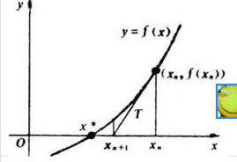
func/tion ['fʌŋk/ʃn] 函数

Slide 4
if 如果

Slide 5
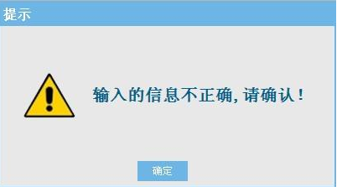
prom/pt [prɒm/pt]提示框

Slide 6

var=va/ria/ble ['veə/riə/bl] 变量

Slide 7
un/de/fined [ʌn/di/'faind]未定义的

Slide 8
boo/lean ['bu:/liən]布尔类型

Slide 9
script [sk/ript]脚本
alert [ə/'lɜ:t] 警报
function ['fʌŋk/ʃn] 函数
if 如果
prompt [prɒm/pt]提示框
var=variable ['veə/riə/bl] 变量
undefined [ʌn/di/'faind]未定义的
boolean ['bu:/liən]布尔类型

